Slide 1
Instruktion üK / LTT Schutzmassnahmen COVID-19
Stéphanie Thalmann, Leiterin Kurszentrum
08. Juni 2020

Slide 2
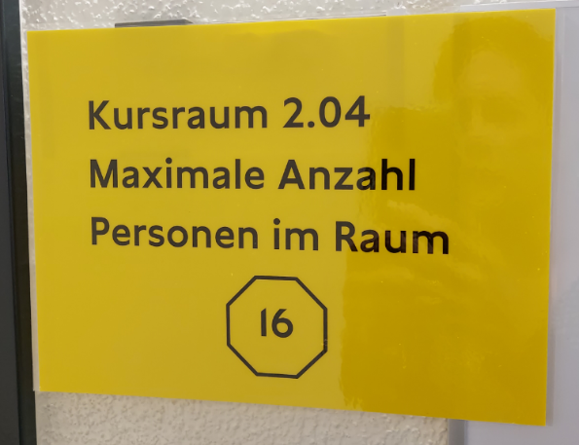
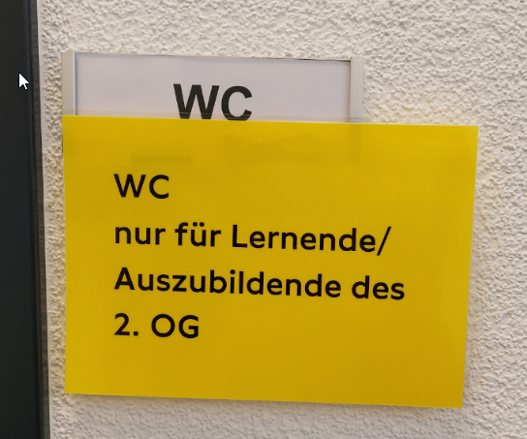
Beschriftungen im Kurszentrum
Halten Sie sich an die Beschriftungen im Kurszentrum
WC-Anlagen nur auf dem Stockwerk nutzen,
auf dem Ihr üKK / LTT stattfindet
Keine Benutzung der Garderobenschränke
Die Geschäftsstelle wird jeweils nur von
einer Lernenden und mit Mundschutz betreten
Halten Sie die Abstandsregelung von 2 Metern ein

Slide 3
Verhalten im üK
Mundschutz
Beschriften Sie den von der KL erhaltenen Hygienebeutel mit Ihrem Namen
Sie erhalten pro Kurstag eine Maske
Bei Nichttragen der Maske, muss der Mundschutz
im Hygienebeutel deponiert werden
Sobald die Distanz nicht eingehalten werden kann und
bei praktischen Übungen besteht Tragepflicht der Masken → die KL bestimmt, wann die Masken zu tragen sind
Beim Verlassen des Kursraums ist Maskenpflicht
Sofern Sie die Maske nicht für den Weg nach Hause nutzen,
sammelt die KL die Masken im schwarzen Kehrrichtsack zur
Entsorgung ein
Bei Kontakt der Hände mit der Maske muss eine Händedesinfektion vorgenommen werden

Slide 4
Verhalten im üK
Händehygiene
Eine korrekte Händedesinfektion oder Händewaschen wird mindestens
durchgeführt bei Kursbeginn, nach Pausen und bei Kursende
Zusätzlich ist die Händedesinfektion / das Händewaschen zwingend beim An- und Ausziehen der Maske nötig bzw. jedes mal wenn man sich an die Maske greift
Gesundheitszustand
Melden Sie sich bei Krankheitssymptomen umgehend bei der KL und verlassen Sie den üK (tragen einer Maske)
Gruppeneinteilungen / Kursräume
Halten Sie sich an die von der Kursleiterin /-leiter vorgegebenen Gruppeneinteilungen
Klassen arbeiten den ganzen Tag in den zugeteilten Räumen
Es dürfen nur die definierten Gruppenräume benutzt werden

Slide 5
Verhalten im üK
Umgang mit üK-/ LTT-Material
Alle Oberflächen von gebrauchten Materialien, Geräten, Modellen, Matten etc. werden mit warmen Wasser und Allzweckreiniger oder nach Hygienekonzept mit Terralin desinfiziert
Pro Raum steht ein Geräteboy mit Materialien zur Reinigung / Desinfektion bereit
Lagerungsmaterialien werden ohne Bezüge genutzt und nach Gebrauch abgerieben
Umgang mit Betten
Die Betten werden nach Kursbeginn nicht mehr in andere Räume geschoben
Betten jeden Abend nach Gebrauch reinigen und frisch beziehen (Hansli, Fixleintuch und Oberleintuch)
Benutzen Sie für Pflegeverrichtungen im Bett, das von Ihnen mitgebrachte Badetuch

Slide 6
Verpflegung
Halten Sie sich an die von der Kursleiterin /-leiter vorgegebenen Pauseneinteilungen
Znünipause
Gruppe 1: 09:15 bis 09:45
Gruppe 2: 09:50 bis 10:20
Mittagessen
Gruppe 1: 11:30 bis 12:30
Gruppe 2: 12:30 bis 13:30
Nachmittagspause
Gruppe 1: 14:30 bis 14:50
Gruppe 2: 15:00 bis 15:20

Slide 7
Verpflegung
Hauptzahlungsmittel ist TWINT, auf Bargeld wird möglichst verzichtet
Halten Sie sich an die Tischordnung und Abstandmarkierungen im Pausenraum
Tische und Stühle werden nicht verstellt
Bleiben Sie während der ganzen Pause an den Tischen sitzen oder verlassen Sie den Pausenraum
Während der Pausen wird eine Reinigungsmitarbeiterin die Tische und Stühle laufend reinigen
Im Garten dürfen sich max. 30 Personen mit Einhaltung der Abstandsregeln aufhalten

Slide 8
Jeder / Jede ist wichtig
Mit dem Einhalten der Schutzbestimmungen leisten Sie einen wesentlichen Beitrag um die Ausbreitung des Virus zu verhindern
Sie tragen Verantwortung für sich und alle Menschen in ihrem Umfeld
Danke, dass Sie diesen Aufruf den ganzen Tag berücksichtigen und konsequent einhalten

Slide 9
Herzlichen Dank für Ihre Aufmerksamkeit und en spannende üK

